Slide 1

Bài 18.
Biểu đồ hình quạt tròn

Slide 2
Nội dung bài học
1. Đọc và mô tả biểu đồ hình quạt tròn
2. Biểu diễn dữ liệu vào biểu đồ hình quạt tròn
3. Phân tích dữ liệu trong biểu đồ hình quạt tròn

Slide 3
1. Đọc và mô tả biểu đồ hình quạt tròn
?
Các nguyên nhân gây tai nạn thương tích ở trẻ em Việt Nam
Tiêu đề
Cấu tạo
Đuối nước
20%
2%
Tai nạn giao thông
2%
48%
Ngã
28%
Ngộ độc
Thương tích khác
Hình tròn biểu diễn dữ liệu
Chú giải

Slide 4
1. Đọc và mô tả biểu đồ hình quạt tròn
?
Các nguyên nhân gây tai nạn thương tích ở trẻ em Việt Nam
Đuối nước
2%
20%
Tai nạn giao thông
2%
48%
Ngã
28%
Ngộ độc
Thương tích khác
a) Cho biết tỉ lệ của nguyên nhân tai nạn giao thông là a) bao nhiêu?
Trả lời: 28%.

Slide 5
1. Đọc và mô tả biểu đồ hình quạt tròn
?
Các nguyên nhân gây tai nạn thương tích ở trẻ em Việt Nam
Đuối nước
2%
20%
Tai nạn giao thông
2%
48%
Ngã
28%
Ngộ độc
Thương tích khác
b) Từ biểu đồ, cho biết tỉ lệ của nguyên nhân nào cao nhất?
Trả lời: Nguyên nhân đuối nước.

Slide 6
1. Đọc và mô tả biểu đồ hình quạt tròn
?
Các nguyên nhân gây tai nạn thương tích ở trẻ em Việt Nam
Đuối nước
2%
20%
Tai nạn giao thông
2%
48%
Ngã
28%
Ngộ độc
Thương tích khác
c) Lập bảng thống kê tỉ lệ các nguyên nhân gây tai nạn thương tích ở trẻ em Việt Nam.

Slide 7

1. Đọc và mô tả biểu đồ hình quạt tròn
?
Các nguyên nhân gây tai nạn thương tích ở trẻ em Việt Nam
Đuối nước
2%
20%
Tai nạn giao thông
2%
48%
Ngã
28%
Ngộ độc
Thương tích khác
Bảng thống kê tỉ lệ nguyên nhân gây tai nạn thương tích
Nguyên nhân | Đuối nước | Tai nạn giao thông | Ngã | Ngộ độc | Khác
Tỉ lệ | 48% | 28% | 2% | 2% | 20%

Slide 8

1. Đọc và mô tả biểu đồ hình quạt tròn
?
Các nguyên nhân gây tai nạn thương tích ở trẻ em Việt Nam
Đuối nước
Nhận xét
2%
20%
Tai nạn giao thông
2%
48%
Ngã
- Biểu đồ hình quạt tròn dùng để so sánh các phần trong toàn bộ dữ liệu.
28%
Ngộ độc
Thương tích khác
- Trong biểu đồ hình quạt tròn:
Cả hình tròn biểu diễn toàn bộ dữ liệu, ứng với 100%.
Mỗi hình quạt biểu diễn tỉ lệ của một phần so với toàn bộ
dữ liệu.

Slide 9
1. Đọc và mô tả biểu đồ hình quạt tròn
Hoạt động 1
Xác định thành phần cấu tạo của biểu đồ sau.
Tỉ lệ thí sinh được trao huy chương
trong một cuộc thi
10%
Huy chương vàng
20%
Huy chương bạc
50%
Huy chương đồng
20%
Không có huy chương

Slide 10
1. Đọc và mô tả biểu đồ hình quạt tròn
Hoạt động 1
Tỉ lệ thí sinh được trao huy chương
trong một cuộc thi
Tiêu đề
10%
Huy chương vàng
20%
Huy chương bạc
50%
Huy chương đồng
20%
Không có huy chương
Hình tròn biểu diễn dữ liệu
Chú giải

Slide 11
1. Đọc và mô tả biểu đồ hình quạt tròn
Hoạt động 1
Tỉ lệ thí sinh được trao huy chương
trong một cuộc thi
Tiêu đề
10%
Huy chương vàng
20%
Huy chương bạc
50%
Huy chương đồng
20%
Không có huy chương
Hình tròn biểu diễn dữ liệu
Chú giải

Slide 12
1. Đọc và mô tả biểu đồ hình quạt tròn
Hoạt động 1
Tỉ lệ thí sinh được trao huy chương
trong một cuộc thi
10%
Huy chương vàng
20%
Huy chương bạc
50%
Huy chương đồng
20%
Không có huy chương
Hai huy chương nào có cùng tỉ lệ thí sinh được trao?
Trả lời: Huy chương bạc và huy chương đồng.

Slide 13
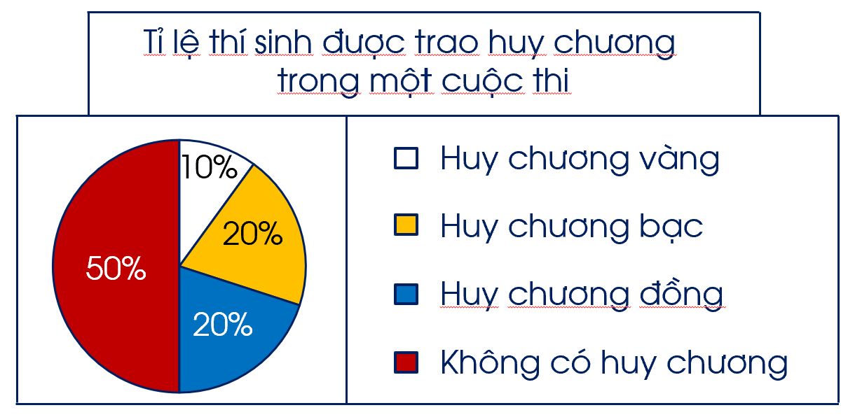
1. Đọc và mô tả biểu đồ hình quạt tròn
Hoạt động 1
50%
20%
Số thí sinh không có huy chương chiếm tỉ lệ bao nhiêu phần trăm?
Hãy nhận xét về phần hình quạt biểu diễn tỉ lệ này?
Trả lời: chiếm 50%, và phần hình quạt biểu diễn bằng
Trả lời: nửa hình tròn biểu diễn tỉ lệ này.

Slide 14
1. Đọc và mô tả biểu đồ hình quạt tròn
Nhận xét
- Hai hình quạt giống nhau biểu diễn cùng một tỉ lệ.
- Phần hình quạt ứng với một nửa hình tròn biểu diễn tỉ lệ 50%.
10%
nửa hình tròn
20%
50%
Hai hình quạt
giống nhau.
20%

Slide 15
1. Đọc và mô tả biểu đồ hình quạt tròn
Luyện tập 1
a) Hãy chỉ ra các thành phần của biểu đồ sau.
Tỉ lệ các loại kem bán được
trong một ngày
Tiêu đề
Đậu xanh
16,7%
25%
Ốc quế
25%
Sô cô la
33,3%
Sữa dừa
Hình tròn biểu diễn dữ liệu
Chú giải

Slide 16
1. Đọc và mô tả biểu đồ hình quạt tròn
Luyện tập 1
Tỉ lệ các loại kem bán được
trong một ngày
Đậu xanh
16,7%
25%
Ốc quế
25%
Sô cô la
33,3%
Sữa dừa
b) Trong biểu đồ trên, hình tròn được chia thành mấy hình quạt, mỗi hình quạt biểu diễn số liệu nào?

Slide 17
1. Đọc và mô tả biểu đồ hình quạt tròn
Luyện tập 1
b) Trong biểu đồ trên, hình tròn được chia thành mấy hình quạt, mỗi hình quạt biểu diễn số liệu nào?
Hướng dẫn: ta cần dựa vào phần chú giải:
Đậu xanh
Hình quạt màu xanh biểu diễn tỉ lệ bán được của kem đậu xanh.
Ốc quế
Sô cô la
Tương tự, ...
Sữa dừa

Slide 18
1. Đọc và mô tả biểu đồ hình quạt tròn
Luyện tập 1
Tỉ lệ các loại kem bán được
trong một ngày
Đậu xanh
16,7%
25%
Ốc quế
25%
Sô cô la
33,3%
Sữa dừa
c) Lập bảng thống kê tỉ lệ các loại kem bán được trong một ngày của cửa hàng.

Slide 19
1. Đọc và mô tả biểu đồ hình quạt tròn
Luyện tập 1
Tỉ lệ các loại kem bán được
trong một ngày
Đậu xanh
16,7%
25%
Ốc quế
25%
Sô cô la
33,3%
Sữa dừa
Bảng thống kê tỉ lệ loại kem bán được trong ngày
Loại kem | Đậu xanh | Ốc quế | Sô cô la | Sữa dừa
Tỉ lệ | 16,7% | 25% | 33,3% | 25%

Slide 20


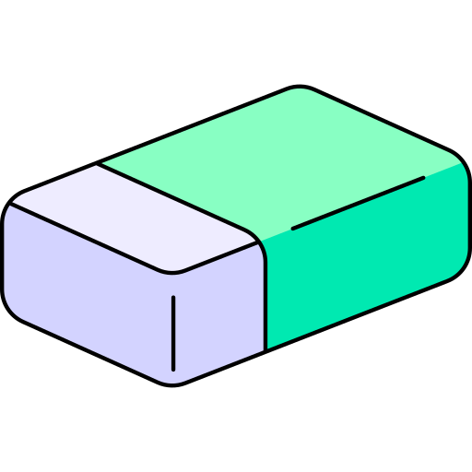
2. Biểu diễn dữ liệu vào biểu đồ hình quạt tròn
VD1
Cho bảng tỉ lệ các loại sách ở một thư viên trường học:
Loại sách | Sách giáo khoa | Sách tham khảo | Sách truyện | Sách khác
Tỉ lệ | 40% | 20% | 30% | 10%
Tỉ lệ các loại sách ở một thư viên trường học
Hoàn thành biểu đồ sau:
10%
Sách giáo khoa
10%
40%
Sách tham khảo
30%
Sách truyện
20%
Sách khác

Slide 21
2. Biểu diễn dữ liệu vào biểu đồ hình quạt tròn
Luyện tập 2
Bảng tỉ lệ các bạn trong trường dự đoán đội vô địch giải bóng đá học sinh khối 7.
Đội tuyển lớp | Lớp 7A | Lớp 7B | Lớp 7C | Lớp 7D
Tỉ lệ | 15% | 30% | 20% | 35%
Tỉ lệ các loại sách ở một thư viên trường học
Hoàn thành biểu đồ sau:
5%
Lớp 7A
15%
35%
Lớp 7B
30%
Lớp 7C
20%
Lớp 7D

Slide 22
2. Biểu diễn dữ liệu vào biểu đồ hình quạt tròn
VD3
Sau một năm thực hiện đề án phổ cập bơi, người ta tiến hành thu thập dữ liệu về kĩ năng bơi của học sinh tiểu học ở một huyện, được kết quả như sau:
Biết bơi nhưng chưa thạo
Tình trạng
Bơi thành thạo
Chưa biết bơi
Số học sinh
250
175
75
Tính tỉ lệ số học sinh mỗi loại trên tổng số học sinh tham gia khảo sát.

Slide 23
2. Biểu diễn dữ liệu vào biểu đồ hình quạt tròn
VD3
Sau một năm thực hiện đề án phổ cập bơi, người ta tiến hành thu thập dữ liệu về kĩ năng bơi của học sinh tiểu học ở một huyện, được kết quả như sau:
Biết bơi nhưng chưa thạo
Tình trạng
Bơi thành thạo
Chưa biết bơi
Số học sinh
250
175
75
Tỉ lệ
50%
35%
15%
Tổng số học sinh: 500.

Slide 24
2. Biểu diễn dữ liệu vào biểu đồ hình quạt tròn
VD3
Biết bơi nhưng chưa thạo
Tình trạng
Bơi thành thạo
Chưa biết bơi
Tỉ lệ
50%
35%
15%
Hoàn thiện biểu đồ hình quạt sau:
Kết quả phổ cập bơi sau một năm triển khai
?
?
15%
?

Slide 25

2. Biểu diễn dữ liệu vào biểu đồ hình quạt tròn
VD3
Biết bơi nhưng chưa thạo
Tình trạng
Bơi thành thạo
Chưa biết bơi
Tỉ lệ
50%
35%
15%
Kết quả phổ cập bơi sau một năm triển khai
Bơi thành thạo
50%
Biết bơi nhưng chưa thạo
15%
35%
Chưa biết bơi

Slide 26

2. Biểu diễn dữ liệu vào biểu đồ hình quạt tròn
Luyện tập 3
Bảng số liệu sau cho biết tỉ lệ áo đồng phục theo kích cỡ của các bạn học sinh lớp 7A.
Cỡ áo
S
M
L
XL
Tỉ lệ
15%
50%
30%
5%
Hãy hoàn thiện biểu đồ biểu diễn bảng thống kê tỉ lệ.

Slide 27
2. Biểu diễn dữ liệu vào biểu đồ hình quạt tròn
Luyện tập 3
Cỡ áo
S
M
L
XL
Tỉ lệ
15%
50%
30%
5%
Hãy hoàn thiện biểu đồ biểu diễn bảng thống kê tỉ lệ.
Tỉ lệ áo đồng phục theo kích cỡ của học sinh 7A
?
?
?
?
?
?
?
?

Slide 28
2. Biểu diễn dữ liệu vào biểu đồ hình quạt tròn
Luyện tập 3
Cỡ áo
S
M
L
XL
Tỉ lệ
15%
50%
30%
5%
Hãy hoàn thiện biểu đồ biểu diễn bảng thống kê tỉ lệ.
Tỉ lệ áo đồng phục theo kích cỡ của học sinh 7A
5%
?
?
?
Cỡ M
?
50%
Cỡ XL

Slide 29
2. Biểu diễn dữ liệu vào biểu đồ hình quạt tròn
Luyện tập 3
Cỡ áo
S
M
L
XL
Tỉ lệ
15%
50%
30%
5%
Hãy hoàn thiện biểu đồ biểu diễn bảng thống kê tỉ lệ.
Tỉ lệ áo đồng phục theo kích cỡ của học sinh 7A
5%
Cỡ S
15%
30%
Cỡ M
Cỡ L
50%
Cỡ XL

Slide 30
3. Phân tích dữ liệu trong biểu đồ hình quạt tròn
VD3
Cho biểu đồ.
Các yếu tố ảnh hưởng đến sự phát triển
chiều cao của trẻ
9%
Vận động
20%
Di truyền
16%
Dinh dưỡng
23%
32%
Giấc ngủ và môi trường
Yếu tố khác
a) Lập bảng thống kê về mức độ ảnh hưởng (đơn vị %) của các
yếu tố đến chiều cao của trẻ.

Slide 31
3. Phân tích dữ liệu trong biểu đồ hình quạt tròn
VD3
a) Bảng thống kê:
Vận
động
Di
truyền
Dinh
dưỡng
Giấc ngủ và
môi trường
Yếu tố
khác
Yếu tố
Mức độ
ảnh hưởng (%)
20
23
32
16
9
b) Ngoài yếu tố di truyền, ba yếu tố ảnh hưởng nhiều nhất đến
chiều cao là gì? Ba yếu tố đó chiếm tổng cộng bao nhiêu
phần trăm?
Tổng mức độ ảnh hưởng của ba yếu tố là: 68%.

Slide 32
3. Phân tích dữ liệu trong biểu đồ hình quạt tròn
Luyện tập 4
Cho biểu đồ
Sản lượng điện theo nguồn của Việt Nam năm 2019
0,5%
1,4%
Thủy điện
18,8%
Điện than
37,7%
Điện khí
41,6%
Điện tái tạo
Điện nhập khẩu
a) Hãy liệt kê ba nguồn điện chủ yếu của Việt Nam năm 2019.
Ba nguồn điện chủ yếu là: Thủy điện, Điện than, Điện khí.

Slide 33
3. Phân tích dữ liệu trong biểu đồ hình quạt tròn
Luyện tập 4
b) Biết sản lượng điện của Việt Nam năm 2019 là 240,1 . 10⁹ kWh. Em hãy cho biết trong năm này VN đã nhập khẩu bao nhiêu kWh điện.
Sản lượng điện theo nguồn của Việt Nam năm 2019
0,5%
1,4%
Thủy điện
18,8%
Điện than
37,7%
Điện khí
41,6%
Điện tái tạo
Điện nhập khẩu
Số kWh mà Việt Nam nhập khẩu là
240,1 . 10⁹ : 100 . 1,4 =
3,3614 . 10⁹ (kWh)

Slide 34
3. Phân tích dữ liệu trong biểu đồ hình quạt tròn
VD4
Ứng dụng để dự đoán
Biểu đồ cho biết các hoạt động của học sinh khối 7 tại một trường trung học trong thời gian rảnh rỗi.
Bạn làm gì trong thời gian rảnh rỗi ?
Nghe nhạc
15%
20%
Xem ti vi
25%
10%
Chơi thể thao
30%
Đọc sách
Hoạt động khác

Slide 35
3. Phân tích dữ liệu trong biểu đồ hình quạt tròn
VD4
Ứng dụng để dự đoán
Hãy dự đoán trong 200 học sinh khối 7 có khoảng bao nhiêu thích chơi thể thao trong thời gian rảnh rỗi?
Số học sinh khối 7 của trường thích chơi thể thao trong thời gian rảnh là:
Bạn làm gì trong thời gian rảnh rỗi ?
Nghe nhạc
15%
20%
Xem ti vi
25%
10%
Chơi thể thao
200 . 30% = 60
(học sinh)
30%
Đọc sách
Hoạt động khác

Slide 36

Kiến thức cần nhớ
1. Cấu tạo của biểu đồ hình quạt tròn gồm:
Tiêu đề
Các nguyên nhân gây tai nạn thương tích ở trẻ em Việt Nam
Đuối nước
20%
Tai nạn giao thông
2%
48%
2%
Ngã
28%
Ngộ độc
Thương tích khác
Hình tròn biểu diễn dữ liệu
Chú giải

Slide 37
Kiến thức cần nhớ
2. Để lấy dữ liệu từ biểu đồ, ta tra thông tin từ phần chú giải trước,
sau đó lấy số liệu từ hình tròn biểu diễn dữ liệu.
Chẳng hạn:
Các nguyên nhân gây tai nạn thương tích ở trẻ em Việt Nam
Nguyên nhân Đuối nước:
Đuối nước
20%
Tai nạn giao thông
Tỉ lệ: 48%
2%
48%
2%
Ngã
28%
Ngộ độc
Thương tích khác

Slide 38
Kiến thức cần nhớ
3. Trong biểu đồ hình quạt tròn, ta có thể so sánh các dữ liệu với nhau và rút ra ý nghĩa.
Các nguyên nhân gây tai nạn thương tích ở trẻ em Việt Nam
Chú ý: hình quạt lớn hơn biểu diễn tỉ lệ lớn hơn.
Đuối nước
20%
Tai nạn giao thông
2%
48%
2%
Ngã
28%
Ngộ độc
Thương tích khác
Từ biểu đồ, ta thấy
Phần hình quạt của "Đuối nước" lớn hơn phần hình quạt của "Tai nạn giao thông", do đó tỉ lệ nguyên nhân Đuối nước lớn hơn.

Slide 39
Cảm ơn sự theo dõi
của các Em !

